Slide 1
Проект по литературе.
Презентацию приготовила
Дудкина Елизавета и Виноградова Ангелина .
Учитель : АфонькинаО.В

Slide 2
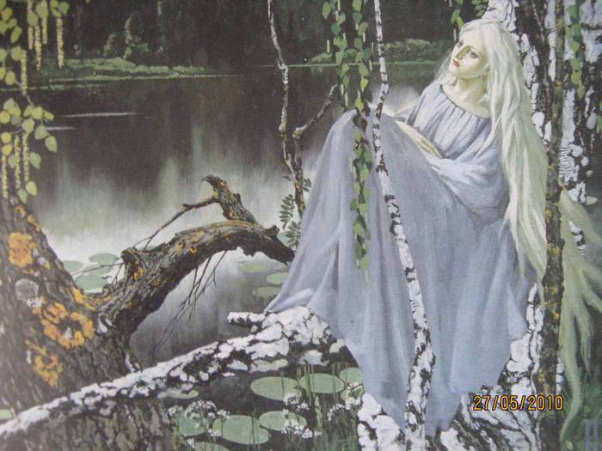
Русалка — в восточнославянских поверьях женский демонологический персонаж, пребывающий на земле в течение Русальной недели (неделя до или после Троицы).

Slide 3
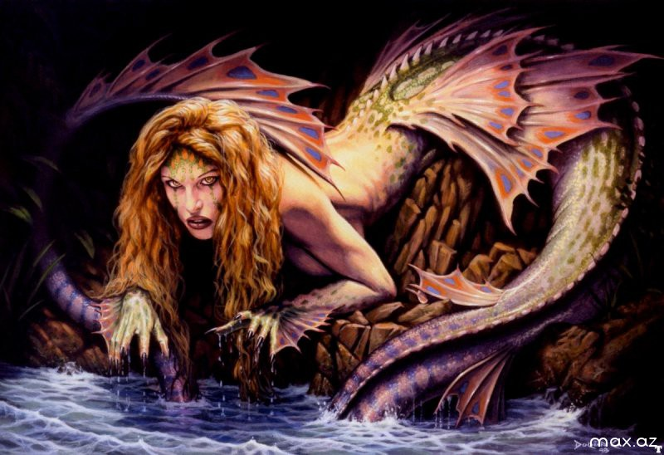
Повсеместно известны представления о принадлежности РУСАЛКИ к миру мертвых. Считалось, что русалками становились девушки, умершие до вступления в брак.

Slide 4
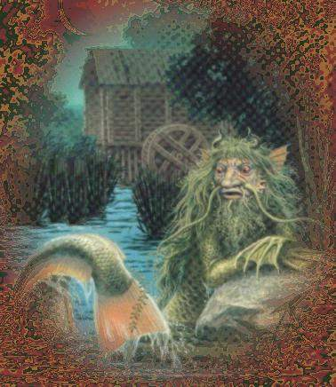
Под словом «русалка» жители полесских сел понимали не только персонажей определенного класса демонов (тип леших, домовых и т. п.). Часто говорили: «Вон у Данилихи в роду есть русалка, дочка ж ее, Нина, зарученная умерла».

Slide 5
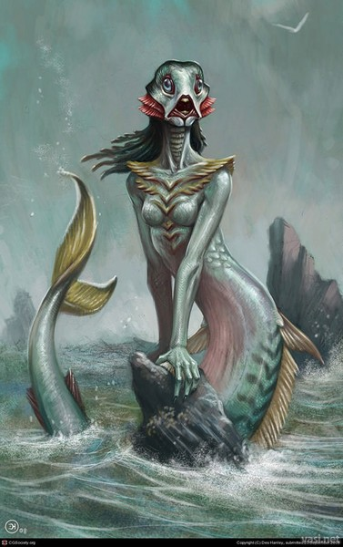
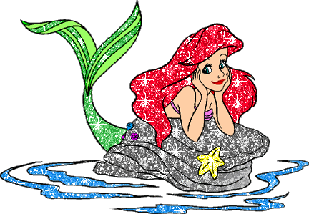
Как представляли русалок .
Русалки в русской мифологии - женщины-утопленицы (с ногами). По ночам они выходили на берег, сидели на ветвях, водили хороводы.

Slide 7
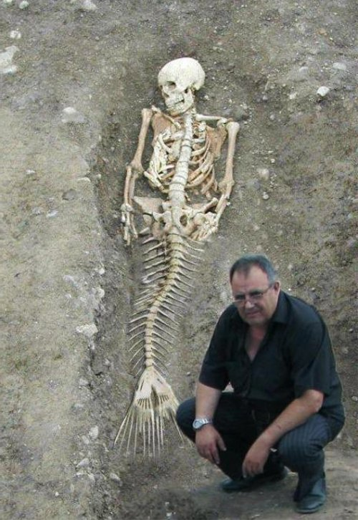
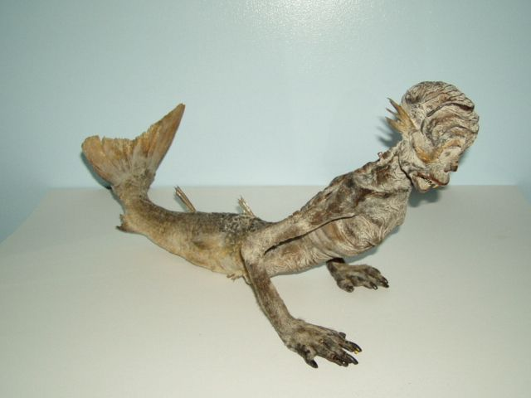
Внешний вид русалок

Slide 8
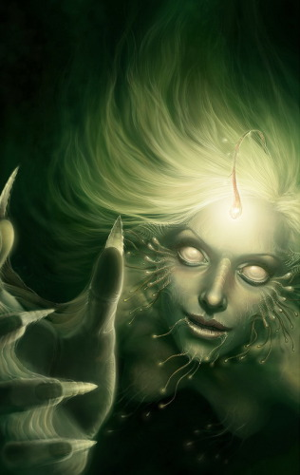
Образ русалки в славянской мифологии существенно отличается от наших нынешних представлений об этих фантастических созданиях, сформированных большей частью, под влиянием современного западного кинематографа, где русалки изображаются в виде прекрасных дев с рыбьими хвостами. Однако такой внешний вид свойственен морским девам – западноевропейским русалкам, которые, скорее всего, унаследовали свой облик от гомеровских прекрасных сирен, заманивающих моряков в морские пучины своим волшебным пением.

Slide 9
В некоторых местах, где РУСАЛКУ считали водным духом, ее представляли себе в виде полуженщины - полурыбы. Таких РУСАЛОК часто называли фараонками.

Slide 10
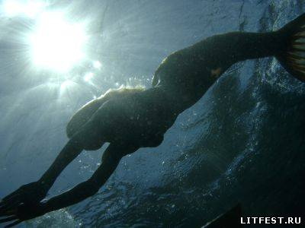
Изучая рассказы и поверья о малорусских русалках , необходимо отделить от них классические и романские предания о сходных женских существах — сиренах: полуженщинах-полурыбах , привлекавших и губивших путников очаровательным пением, так как эти поверья отразились на Украине весьма слабо, только в замечании, что песни слагают морские люди.

Slide 11
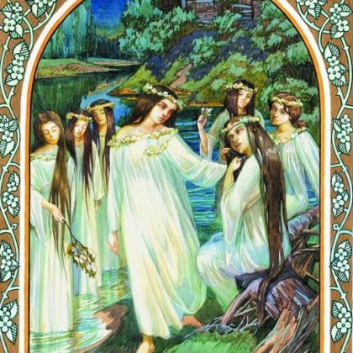
РУСАЛКИ — это души девушек, умерших до брака, широко известны поверья об их материнстве (РУСАЛКА появляется с ребенком на руках, награждает того, кто позаботился о ее младенце), а также о способности РУСАЛКИ кормить грудью человеческих детей, опекать новорожденных, оставленных женщинами в поле.

Slide 12
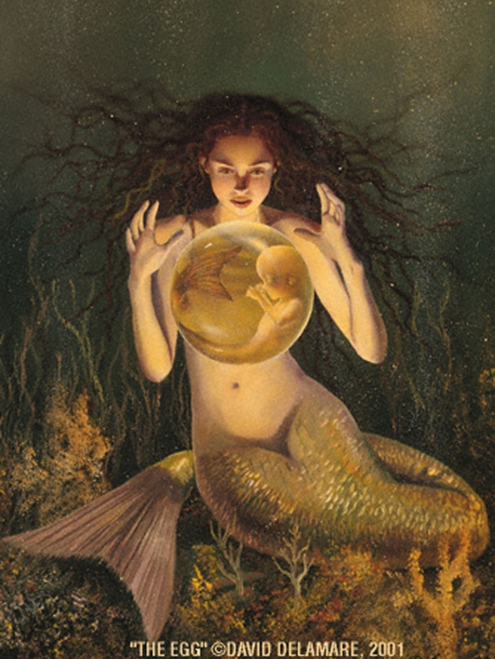
Дети являются постоянным объектом преследований и вредоносных действий РУСАЛКИ, которая наказывает их за внеурочное появление в цветущем ржаном поле, гоняется за ними, щекочет, душит своей «железной цыцкой». похищает. «Не ходи в жито,— угрожали на Волыни детям в период Русальной недели,— а то русалка заставит тебя нянчить своего ребенка». О детях, погибших и умерших на Русальной неделе, в Полесье говорили: «Русалки забрали к себе».

Slide 13
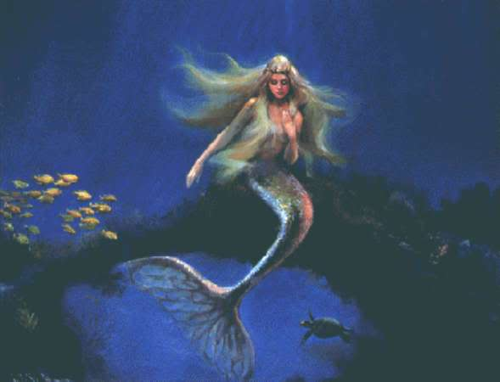
Изредка встречаются поверья, что встреча с РУСАЛКОЙ грозит человеку болезнью: у него начинала трястись голова или страшная гримаса перекашивала лицо человека. Принадлежность РУСАЛОК к категории «ходячих» покойников или к нечистой силе проявляется в том, что они встречаются и вредят людям в основном по ночам, до первых петухов; способны к оборотничеству: могут, подобно ведьмам, отобрать у коров молоко; заплетают коням гривы; насылают болезни и стихийные бедствия; вылетают из халы через трубу и т.п. Система оберегов от РУСАЛОК во многом совпадает с приемами защиты от нечистой силы (крест, молитва, магический круг). Действенным средством оберега против РУСАЛОК считались такие растения, как полынь, хрен, чеснок, любисток.

Slide 14
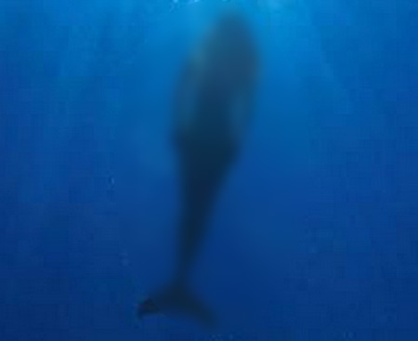
Для того чтобы в период Русальной недели не смогли навредить РУСАЛКИ, люди соблюдали специальные запреты, во многом совпадающие с поминальными: избегали работ, связанных с прядением, тканьем, шитьем («щоб русалцы очей не зашить»), не выполняли никаких полевых и огородных работ («не ходят в огород копать и окучивать, бо там всюду буде русалка»), не подмазывали печь и стены избы («щоб русалкам очи не забрызгать глиною»), не ездили за дровами в лес и т.п. На ночь специально для РУСАЛКИ оставляли на столе ужин, на ближайших деревьях или ограде возле дома оставляли одежду.

